Slide 1

VIAJE APOSTOLICO DEL
PAPA FRANCISCO
AL ECUADOR

Slide 2
Oración Inicial
El Espíritu Santo que nos inspire y acompañe, pues Él nos ha convocado, nos ha invitado, nos ha dado la oportunidad y, a su vez, la responsabilidad de dar lo mejor de nosotros. Nos ofrece la fuerza y la luz que necesitamos. Es el mismo Espíritu, que el primer día de la creación aleteaba sobre las aguas queriendo transformar, queriendo dar vida. Es el mismo Espíritu que le dio a los discípulos la fuerza de Pentecostés. Es el mismo Espíritu que no nos abandona y se hace uno con nosotros para que encontremos caminos de vida nueva. Que sea Él nuestro compañero y nuestro maestro de camino.

Slide 3
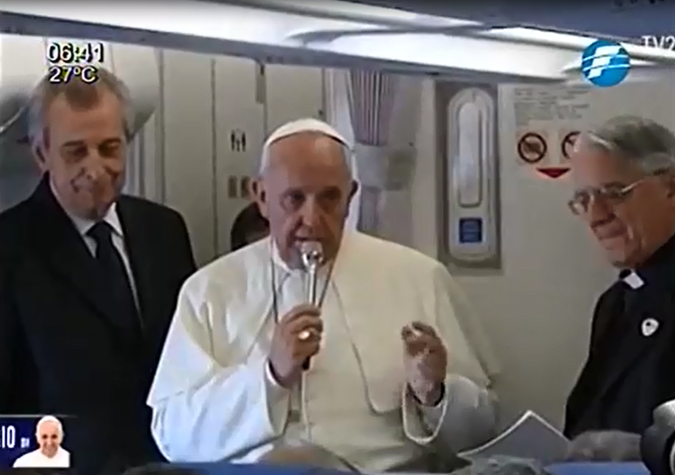
El Papa Francisco manifiesta su deseo de visitar Ecuador, Bolivia y Paraguay. Vuelo de regreso de Filipinas a Roma 19/01/2015
Confirmación oficial de la Visita, 16 de abril

Slide 4
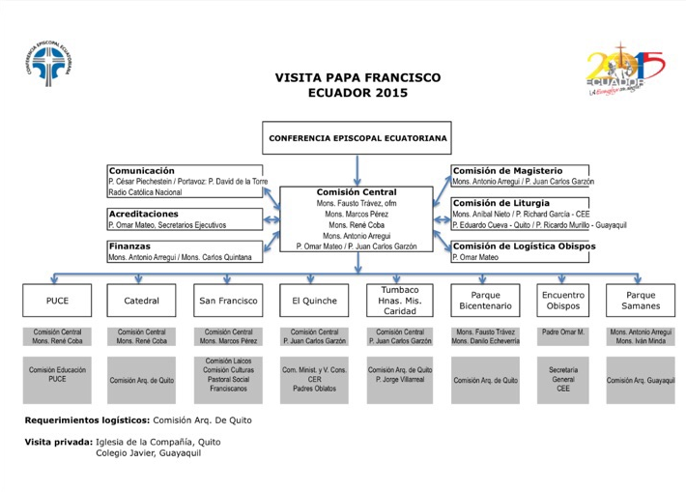
ORGANIGRAMA

Slide 5
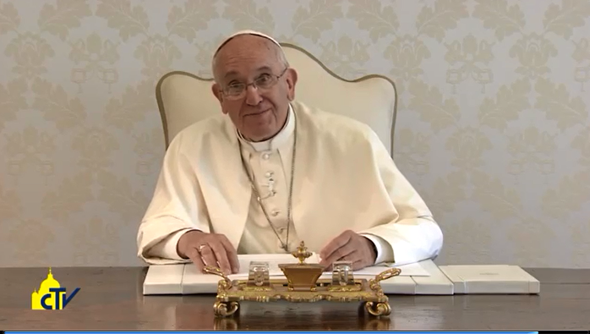
Videomensaje del Santo Padre en vísperas del Viaje Apostólico a Ecuador, Bolivia y Paraguay

Slide 6
Visita Apostólica del
Santo Padre - América Latina
Ecuador: del 05 al 08 de julio, 2015
Bolivia: del 08 al 10 de julio, 2015
Paraguay: del 10 al 12 de julio, 2015

Slide 7
Itinerario de Ecuador
Ceremonia de bienvenida (Quito, Ecuador) 5-7-2015
Santa Misa en el Parque de los Samanes (Guayaquil, Ecuador) 6-7-2015
Visita de cortesía al Presidente de la República - Visita a la Catedral (Quito) 6-7-215
Santa Misa en el Parque del Bicentenario (Quito) 7-7-2015
Encuentro con el mundo de la enseñanza (Quito) 7-7-2015
Encuentro con la sociedad civil en la iglesia de San Francisco (Quito) 7-7-2015
Encuentro con el clero, religiosos, religiosas y seminaristas (El Quinche) 8-7-2015

Slide 8
Itinerario de Bolivia
Ceremonia de bienvenida (La Paz, Bolivia) 8-7-2015
Encuentro con las autoridades civiles (La Paz, Bolivia) 8-7-2015
Santa Misa en la plaza de Cristo Redentor (Santa Cruz de la Sierra) 9-7-2015
Encuentro con los sacerdotes, religiosos, religiosas y seminaristas (Santa Cruz de la Sierra) 9-7-2015
Participación en el II Encuentro Mundial de los Movimientos Populares (Santa Cruz de la Sierra) 9-7-2015
Visita al Centro de Rehabilitación Santa Cruz – Palmasola 10-7-2015

Slide 9
Itinerario de Paraguay
Encuentro con las autoridades y el cuerpo diplomático (Asunción) 10-7-2015
Santa Misa en la explanada del Santuario mariano de Caacupé 11-7-2015
Encuentro con representantes de la sociedad civil en el estadio León Condou
del colegio San José 11-7-2015
Celebración de las vísperas con obispos, sacerdotes, diáconos, religiosos,
religiosas, seminaristas y movimientos católicos en la Catedral Metropolitana
de Asunción 11-7-2015
Visita a la población del Bañado Norte (Capilla de San Juan Bautista) 12-7-2015
Santa Misa en el campo grande de Ñu Guazú 12-7-2015
Encuentro con los jóvenes en la Costanera de Asunción 12-7-2015

Slide 10
Papa Francisco
en Ecuador
Discursos y Homilías
Dos grandes temas:
Familia
Misión y Evangelización

Slide 11
familia
Discurso de Bienvenida: Aeropuerto Mariscal Sucre
IGLESIA DOMESTICA DONDE NADIE ES EXCLUIDO: Homilía Santa Misa en Parque de los Samanes
CELULA DE LA SOCIEDAD: Discurso en Iglesia de San Francisco
FAMILIA ECLESIAL: Discurso en Santuario del Quinche

Slide 12
MISION Y EVANGELIZACION
Homilía Santa Misa en Parque Bicentenario
Discurso en la Pontificia Universidad Católica del Ecuador

Slide 13
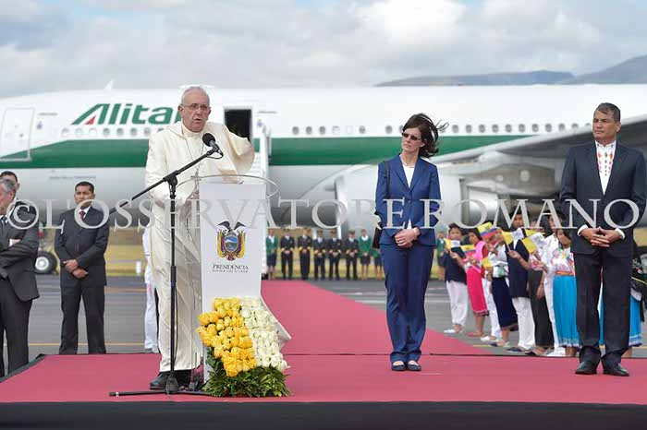
Ceremonia de Bienvenida. Aeropuerto Internacional Mariscal Sucre Quito 05/07/2015

Slide 14
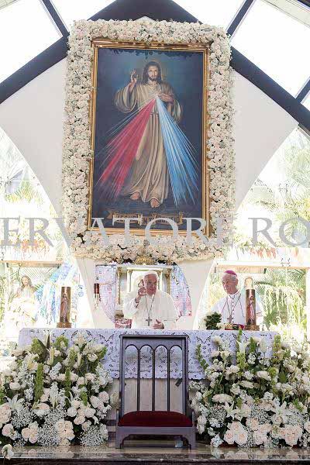
Visita Santuario Divina Misericordia. Guayaquil 06/07/2015

Slide 15
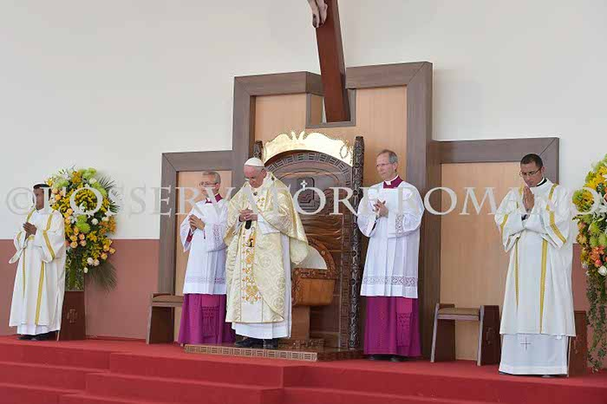
Homilía Santa Misa Parque de los Samanes. Guayaquil 06/07/2015

Slide 16
Con María el itinerario de caná
Está atenta – reza - actúa
En el seno de la familia, nadie es descartado; todos valen lo mismo
FAMILIA: Es el hospital – la primera escuela
    El mejor asilo – riqueza social
    Iglesia doméstica
    En la familia hay que arriesgarse a amar porque el mejor vino está por venir.

Slide 17
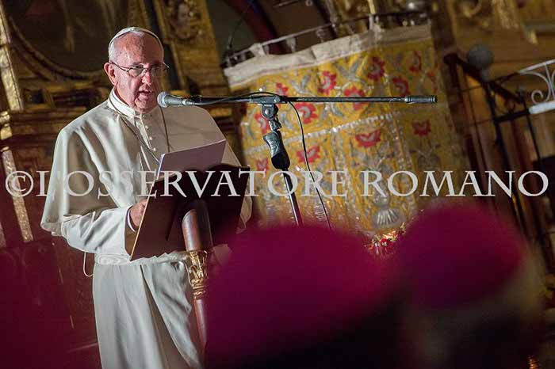
Discurso Iglesia de San Francisco. Quito 07/07/2015

Slide 18
SER DE CASA:
*Valores fundamentales del ambito familiar:
Amor – fraternidad – respeto mutuo
TRADUCE
Valores sociales esenciales:
Gratuidad – solidaridad – subsidiariedad
CULTURA DEL DESCARTE:
Chicos – ancianos - jóvenes

Slide 19
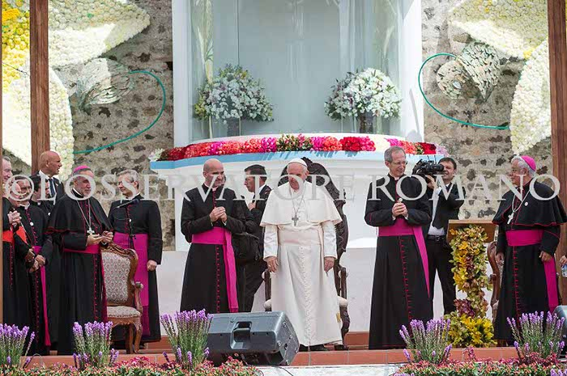
Discurso Santuario de El Quinche. Encuentro con el Clero Quito 08/07/2015

Slide 20
Dos principios
1. La gratuidad de Dios
2. Alzheimer espiritual
Dos actitudes
El Servicio
2. El gozo y la alegría

Slide 21
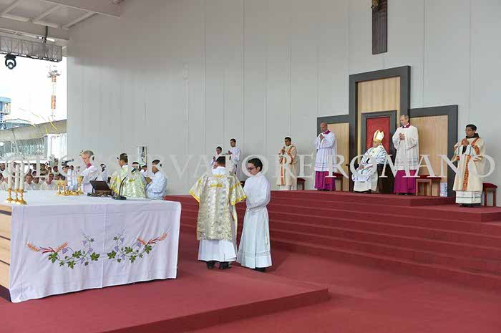
Homilía Santa Misa Parque Bicentenario. Quito 07/07/2015

Slide 22
“Padre, que sean uno para que el mundo crea”
A Jesús le brota este pedido en un contexto de envío
Esta unidad es ya una acción misionera “para que el mundo crea”.
La evangelización no consiste en proselitismo
Poner a la Iglesia en estado de misión: nos misionamos hacia adentro y nos misionamos hacia fuera.
EVANGELIZAR ES NUESTRA REVOLUCIÓN.
NUESTRA FE SIEMPRE ES REVOLUCIONARIA.

Slide 23
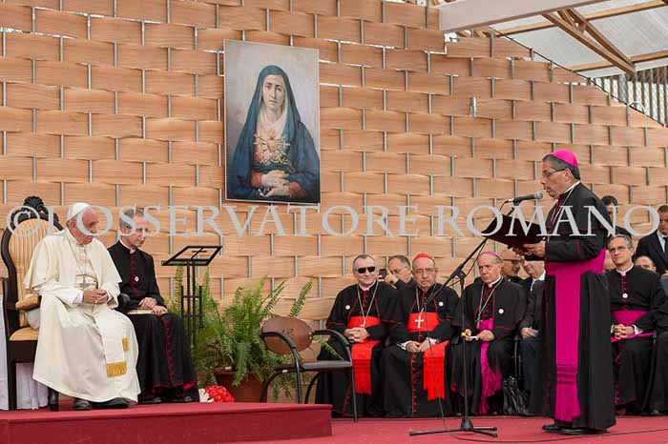
Discurso Pontificia Universidad Católica. Quito 07/07/2015

Slide 24
Desde el Génesis, Dios le susurra al hombre esta invitación:
CULTIVAR – CUIDAR. Le da una MISIÓN.
¿Donde está tu hermano?
Los educadores: misión con sus alumnos.
Las comunidades educativas: misión en la construcción de la ciudadanía y de la cultura.

